Slide 1
Exploratory DataAnalysis (EDA) Разведочный анализ данных.
Массель Алексей Геннадьевич к.т.н., с.н.с. отдела систем искусственного интеллекта в энергетике, Институт систем энергетики им. Л.А. Мелентьева СО РАН

Slide 2
Разведочный анализ данных (EDA) — один из первых и определяющих шагов проекта науки о данных, который приводит в движение весь проект.
Разведочный анализ данных (англ. exploratory data analysis, EDA) — анализ основных свойств данных, нахождение в них общих закономерностей, распределений и аномалий, построение начальных моделей, зачастую с использованием инструментов визуализации.
максимальное «проникновение» в данные,
выявление основных структур,
выбор наиболее важных переменных,
обнаружение отклонений и аномалий,
проверка основных гипотез,
разработка начальных моделей.

Slide 3
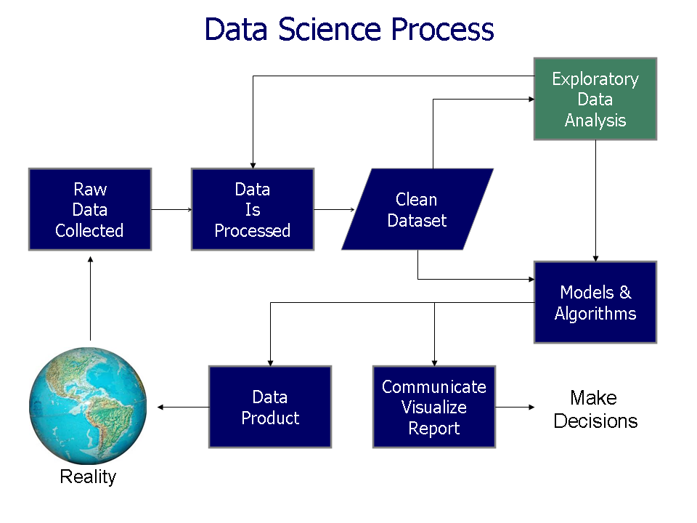

Slide 4
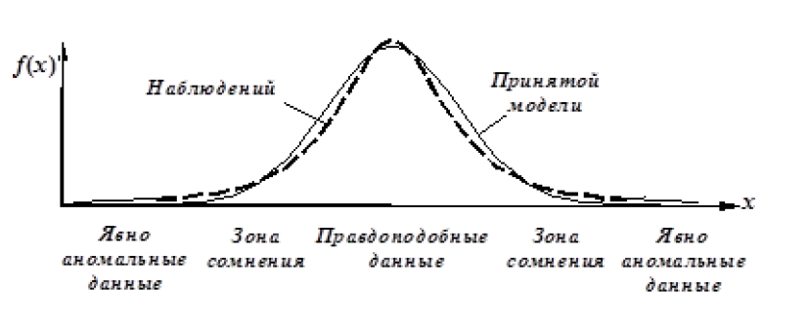
Основные средства разведочного анализа — изучение вероятностных распределений переменных, построение и анализ корреляционных матриц, факторный анализ, дискриминантный анализ, многомерное шкалирование.

Slide 5
Одномерный анализ
Как следует из названия, одномерный анализ — это когда анализ переменных выполняется по отдельности.
Независимо от того, является ли переменная категориальной или непрерывной, если мы анализируем ее независимо от других переменных, то это называется одномерным анализом.
Вот некоторые из основных методов одномерного анализа:
Основные тенденции;
Дисперсия;
Визуализации (блоковые диаграммы, гистограммы и т. д.)

Slide 6
Двумерный анализ
Двумерный анализ относится к изучению взаимосвязи между любыми двумя переменными в наборе данных.
Это может быть связь между любыми двумя переменными‑предикторами или с целевой переменной.
Такие отношения, если они существуют, могут вызвать проблемы во время разработки модели, например, шум.
Некоторые из методов, используемых для двумерного анализа:
Диаграммы рассеяния;
Регрессионный анализ;
Корреляционный анализ.

Slide 7
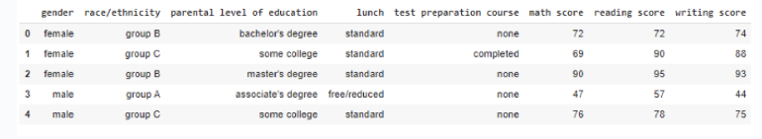
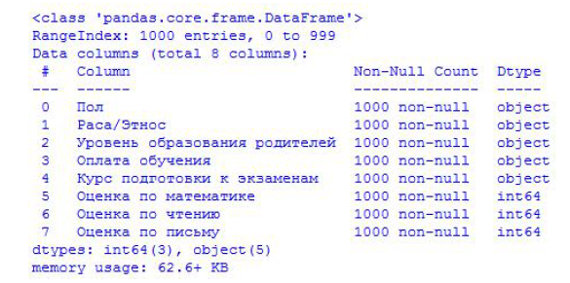
Оценка и анализ типов данных/ Чистка и заполнение пропусков

Slide 8
Одномерный анализ

Slide 9
Диаграмма рассеивания

Slide 10
Библиотеки
sklearn — библиотека, алгоритмов машинного обучения, она понадобится нам в дальнейшем для классификации исследуемых данных,
matplotlib — библиотека для построения графиков,
pandas — библиотека для обработки и анализа данных. Будем использовать для первичной обработки данных,
numpy — математическая библиотека с поддержкой многомерных массивов,

Slide 11
Мы добрались до непосредственно данных. Для чтения файла с таблицей используем метод read_csv модуля pd. На вход функции подаем имя csv файла, и чтобы подавить предупреждения при чтении файла, задаем параметры escapechar и low_memory
df = pd.read_csv('./scrubbed.csv', escapechar='`', low_memory=False)

Slide 12
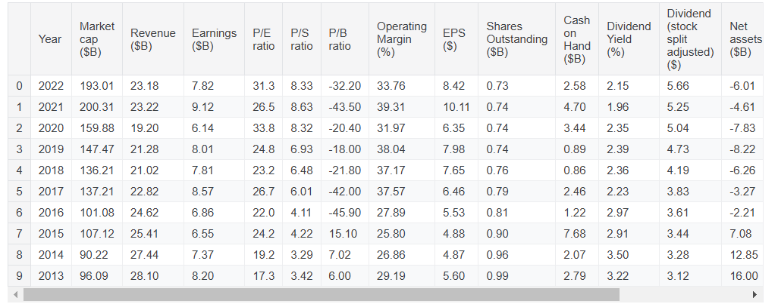
df = pd.read_csv(‘указываем путь')
df.head(10) # определяем заголовки

Slide 13
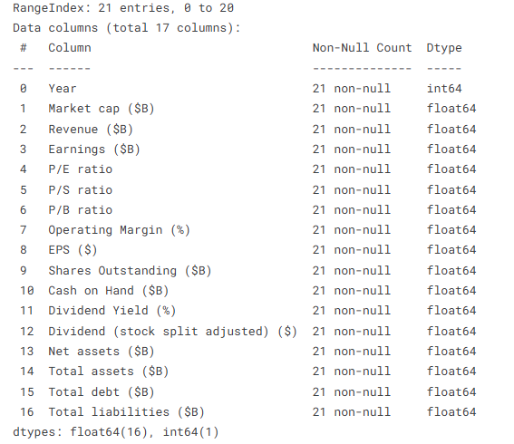
df.info()

Slide 14
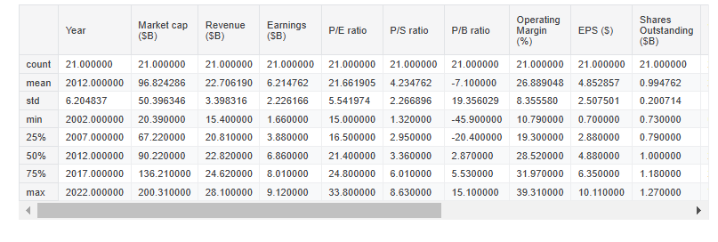
Команда df.describe() в библиотеке Pandas используется для получения сводной статистики числовых данных в DataFrame. Эта команда возвращает таблицу, содержащую основную статистику по каждому числовому столбцу, такую как среднее значение, медиана, минимальное и максимальное значения, стандартное отклонение и квартили.
Вот как она работает:
df: это объект DataFrame, содержащий ваши данные.
.describe(): метод, который рассчитывает и возвращает основные статистические показатели для каждого числового столбца.

Slide 15
Основные метрики, предоставляемые методом describe():
count: количество ненулевых значений.
mean: среднее арифметическое.
std: стандартное отклонение.
min: минимальное значение.
25%, 50%, 75%: процентили (квартили).
max: максимальное значение.
Метод describe() полезен для быстрого ознакомления с основными характеристиками ваших числовых данных.

Slide 16
Для демонстрации возможностей исследуем простой набор данных с информацией о наблюдениях НЛО. Наша цель будет не получить исчерпывающие ответы на главный вопрос жизни, вселенной и всего такого, а показать простоту обработки достаточно большого объема данных средствами Python. Собственно, на месте НЛО могла быть любая таблица.

Slide 17
таблица с наблюдениями
datetime — дата появления объекта
city — город в котором появился объект
state — штат
country — страна
Duration (seconds) — время на которое появился объект в секундах
duration (hours/min) — время на которое появился объект в часах/минутах
shape — форма объекта
comments — коментарий
date posted — дата публикации
latitude — широта
longitude — долгота

Slide 18
https://matplotlib.org/users/pyplot_tutorial.html
country_count = pd.value_counts(df['country'].values, sort=True)
country_count_keys, country_count_values = dict_sort(dict(country_count))
TOP_COUNTRY = len(country_count_keys)
plt.title('Страны, где больше всего наблюдений', fontsize=PLOT_LABEL_FONT_SIZE)
plt.bar(np.arange(TOP_COUNTRY), country_count_values, color=getColors(TOP_COUNTRY)) /метод построения гистаграмм
plt.xticks(np.arange(TOP_COUNTRY), country_count_keys, rotation=0, fontsize=12)
plt.yticks(fontsize=PLOT_LABEL_FONT_SIZE) plt.ylabel('Количество наблюдений', fontsize=PLOT_LABEL_FONT_SIZE) plt.show()

Slide 19
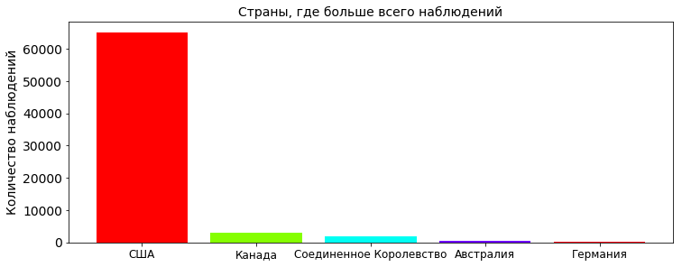

Slide 20
Частота появления по месяцам
MONTH_COUNT = [0,0,0,0,0,0,0,0,0,0,0,0]
MONTH_LABEL = ['Январь', 'Февраль', 'Март', 'Апрель', 'Май', 'Июнь', 'Июль', 'Август', 'Сентябрь' ,'Октябрь' ,'Ноябрь' ,'Декабрь']
for i in df['datetime']:
m,d,y_t = i.split('/')
MONTH_COUNT[int(m)-1] = MONTH_COUNT[int(m)-1] + 1
plt.bar(np.arange(12), MONTH_COUNT, color=getColors(12)) plt.xticks(np.arange(12), MONTH_LABEL, rotation=90, fontsize=PLOT_LABEL_FONT_SIZE)
plt.ylabel('Частота появления', fontsize=PLOT_LABEL_FONT_SIZE) plt.yticks(fontsize=PLOT_LABEL_FONT_SIZE) plt.title('Частота появления объектов по месяцам', fontsize=PLOT_LABEL_FONT_SIZE)
plt.show()

Slide 21
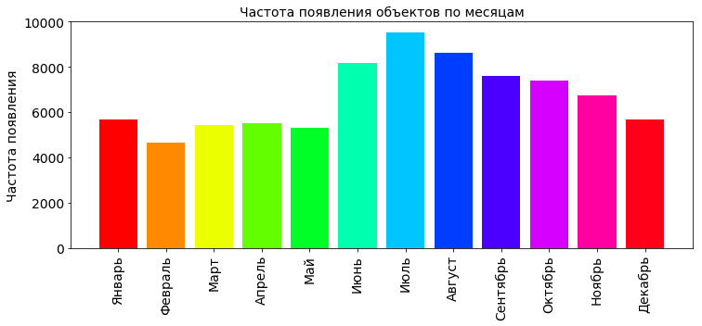
Частота появления по месяцам

Slide 22
shapes_type_count = pd.value_counts(df['shape'].values)
shapes_type_count_keys, shapes_count_values = dict_sort(dict(shapes_type_count)) OBJECT_COUNT = len(shapes_type_count_keys)
plt.title('Типы объектов', fontsize=PLOT_LABEL_FONT_SIZE)
bar = plt.bar(np.arange(OBJECT_COUNT), shapes_type_count_values, color=getColors(OBJECT_COUNT))
plt.xticks(np.arange(OBJECT_COUNT), shapes_type_count_keys, rotation=90, fontsize=PLOT_LABEL_FONT_SIZE)
plt.yticks(fontsize=PLOT_LABEL_FONT_SIZE) plt.ylabel('Сколько раз видели', fontsize=PLOT_LABEL_FONT_SIZE)
plt.show()

Slide 23
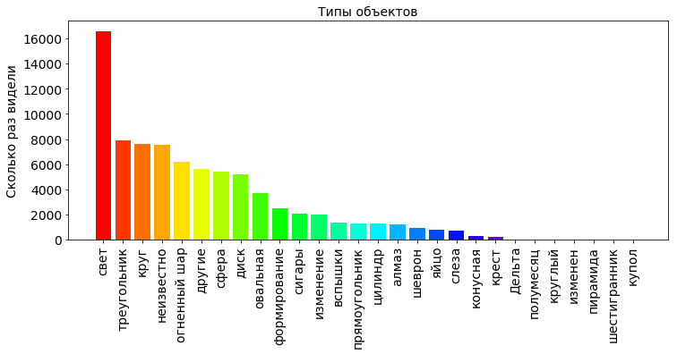

Slide 24
Из графика мы видим, что больше всего на небе видели просто свет, который в принципе необязательно является НЛО.
Этому явлению существует внятное объяснение, например, ночное небо отражает свет от прожекторов, как в фильмах про Бэтмена.
Также это вполне может быть северным сиянием, которое появляется не только в полярной зоне, но и в средних широтах, а изредка даже и в близи экватора. Вообще атмосфера земли пронизана множеством излучений различной природы, электрическими и магнитными полями.

Slide 25
Цель работы и задачи
Научиться систематически исследовать структуру, качество и содержательные закономерности в реальных данных с помощью визуализации и статистических методов, а также формулировать гипотезы для последующего моделирования.
Выбрать один реальный датасет.
Провести полный цикл EDA, включая:
Изучение структуры данных (размер, типы признаков, пропущенные значения)
Анализ распределений числовых и категориальных переменных
Выявление выбросов и аномалий
Исследование корреляций и взаимосвязей между признаками
Визуализацию ключевых паттернов и зависимостей
Сформулировать не менее трёх содержательных гипотез о данных (например: «Пассажиры первого класса выживали чаще», «Цена дома сильно зависит от района» и т.п.).

Slide 26
Этапы выполнения
Загрузка и первичный осмотр данных
Размер датасета (число строк и столбцов)
Типы данных (df.info(), df.dtypes)
Первые/последние строки (head(), tail())
Уникальные значения категориальных признаков
Анализ пропущенных значений
Подсчёт и визуализация пропусков (тепловая карта, гистограмма)
Решение: удалить, заполнить средним/медианой/модой, оставить как признак?
Анализ распределений
Числовые признаки: гистограммы, boxplots, статистики (mean, std, min, max, quantiles)
Категориальные признаки: countplots, частоты значений
Выявление выбросов
Метод межквартильного размаха (IQR)
Визуализация через boxplot или scatterplot

Slide 27
Этапы выполнения 2
Анализ взаимосвязей
Корреляционная матрица (для числовых признаков, heatmap)
Сравнение распределений по категориям (например, распределение возраста выживших - погибших)
Сводные таблицы (pd.crosstab, groupby)
Формулировка гипотез
На основе наблюдений: «Чем выше уровень образования, тем выше доход»
Гипотезы должны быть проверяемыми на следующих этапах курса (например, в лабораторной по ML)
Выводы и рекомендации
Какие признаки наиболее информативны?
Какие признаки, возможно, стоит преобразовать или удалить?
Какие шаги предпринять перед построением модели?

Slide 28
Критерии оценки
Полный охват этапов EDA (структура, пропуски, распределения, выбросы, зависимости)
Качественные и информативные визуализации (подписи, заголовки, понятные оси)
Корректная интерпретация графиков и статистик
Формулировка ≥3 содержательных и проверяемых гипотез
Логичная структура, читаемость кода и пояснений
Отсутствие технических ошибок (например, утечки данных, неправильных типов)

Slide 29
Не стремитесь «украсить» все графики — важна информативность, а не количество.
Избегайте вывода «сырых» таблиц — заменяйте их графиками или сводками.
При анализе категориальных признаков с большим числом уникальных значений (например, «город») группируйте редкие категории в «Other».
Если датасет большой — работайте с выборкой или используйте эффективные методы (df.sample()).
Всегда задавайте себе вопрос: «Что это говорит о данных?», а не просто «Построил график».

Slide 30
https://www.kaggle.com/ - наборы датасетов
https://matplotlib.org/ - библиотека визуализации
https://pandas.pydata.org/ - библиотека предварительной обработки данных
https://scikit-learn.org/stable/ - библиотека алгоритмов машинного обучения
https://colab.google/ - среда для выполнения анализа

